Slide 1
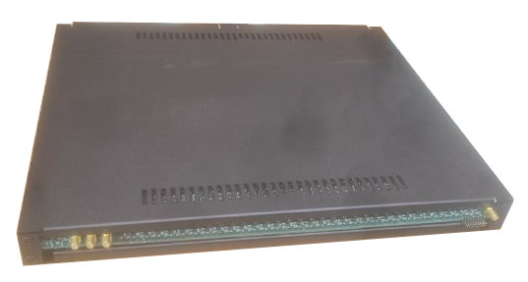
64 канальная система регистрации сигналов SiPM
Некрасов П.В.

Slide 2
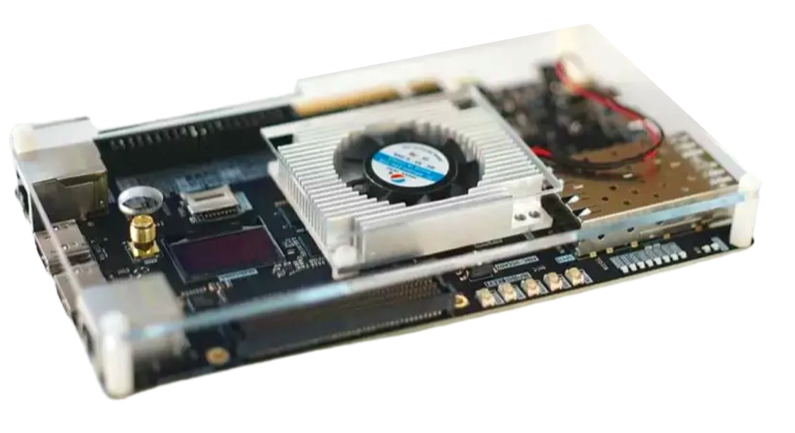
Новая платформа
Реализован новый макетный образец на базе ПЛИС семейства KINTEX-7.
64 канала
Разрешение 11пс
Ethernet (1 Gbit)
Аппаратная синхронизация каналов
Наличие триггерных сигналов
3входа
1 выход

Slide 3
ПЛИС
1. 64 канала
2. Цифровая настройка порога срабатывания каждого канала в диапазоне 0-3.3 В (12 бит)
3. Цифровая настройка общего напряжения смещения в диапазоне 22-32.5 В (12 бит)
4. Цифровая подстройка напряжения смещения для каждого канала до -5 В от общего (12 бит)
5. Цифровое переключение времени формирования каждого канала. Выбор из 3 вариантов: ~20, ~50, ~ 80 нс
6. Разрешение ~11 пс
7. Автоматическая калибровка разности задержек на сигнальных входах
8. 3 логических входа SMA (3.3 В)
9. 1 логический выход SMA (3.3 В)
10. Сбор данных по Ethernet, UDP пакетирование.
11. Управление по USB (Virtual Com Port). Регистровый доступ ко всем параметра в т.ч. к сетевым настройкам (статический IP и пр.).
12. Питание от сети 220В

Slide 4
Аналоговый тракт
1. 50 кратное усиление
2. Цифровая настройка порога срабатывания каждого канала в диапазоне 0-3.3 В (12 бит)
3. Цифровая настройка общего напряжения смещения в диапазоне 22-32.5 В (12 бит)
4. Цифровая подстройка напряжения смещения для каждого канала до -5 В от общего (12 бит)
5. Цифровое переключение времени формирования каждого канала. Выбор из 3 вариантов: ~20нс, ~50нс, ~ 80 нс
6. Автоматическая калибровка разности задержек на сигнальных входах

Slide 5
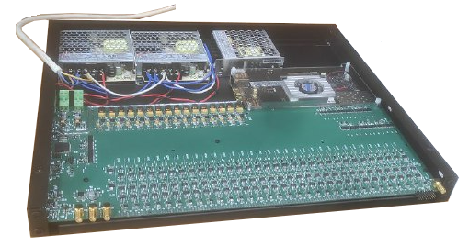
64 канальная система регистрации сигналов SiPM
Формат размещения корпус 19 дюймов.
Возможность внешней синхронизации с другими устройствами
Масштабируемость системы

